Slide 1
Дигибридное скрещивание. Третий закон Г.Менделя
Тема подготовлена учителем биологии. СОШ Гусевой И.В.

Slide 2
Скрещивание особей, у которых учитываются отличие друг от друга по двум признакам , называется дигибридное.
Если родительские особи отличаются по трем признакам – тригибридным и т.д.
В общем случае скрещивание особей отличающихся по многим признакам, называется полигибридным.
Совокупность генов лежащих в одной хромосоме, называется группой сцепления.

Slide 3
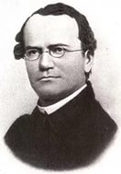
III закон Менделя
При дигибридном скрещивании у гибридов каждая пара признаков наследуется независимо от других и дает расщепление 3:1, образуя при этом четыре фенотипические группы, характеризующиеся отношением 9 : 3 : 3 : 1 (при этом образуется девять генотипических групп – 1 : 2 : 2 : 1 : 4 : 1 : 2 : 2 : 1

Slide 4
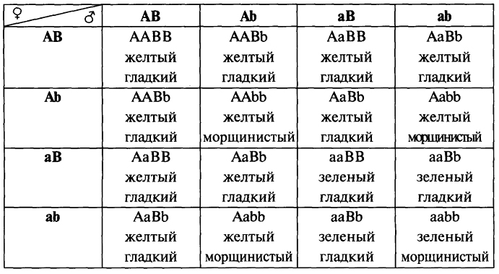

Slide 5
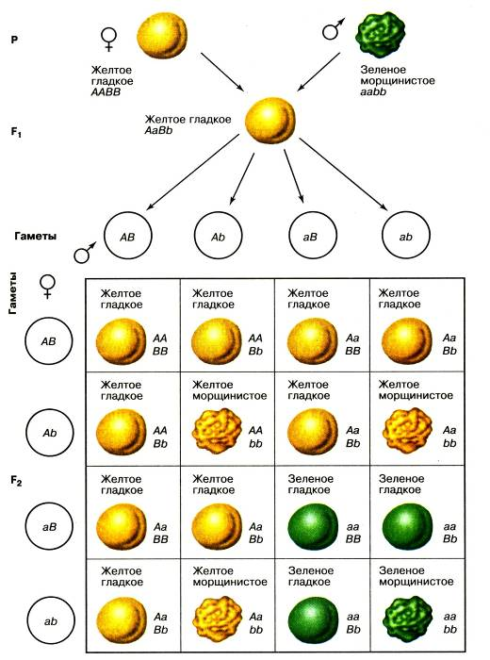
Решотка Пеннета

Slide 6
Результаты опытов Менделя
В первом поколении 100% горошин по фенотипу – желтые, по генотипу- дигетерозиготные
Во втором поколении:
по фенотипу: 9 ж.г: 3ж.м:3 з.г:1з.м
по генотипу: 9 генотипов: 1 ААВВ- гомозиготные ; 2ААВв- гетерозиготные; 2 АаВВ - гетерозиготные; 4 АаВв-дигетерозиготные; 1ААвв-гомозиготные; 2 Аавв-гетерозиготные ; 1 ааВВ - гетерозиготные; 2 ааВв- гетерозиготные; 1 аавв- гомозиготные

Slide 7
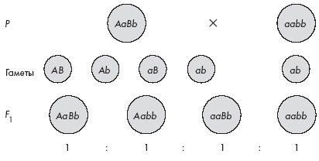
Скрещивание особи неопределенного генотипа с особью, гомозиготной по рецессивным аллелям, называют анализирующим скрещиванием.
Такое скрещивание проводят для выяснения генотипа особи. Анализ не только представляет теоретический интерес, но и имеет большое значение в селекционной работе

Slide 8
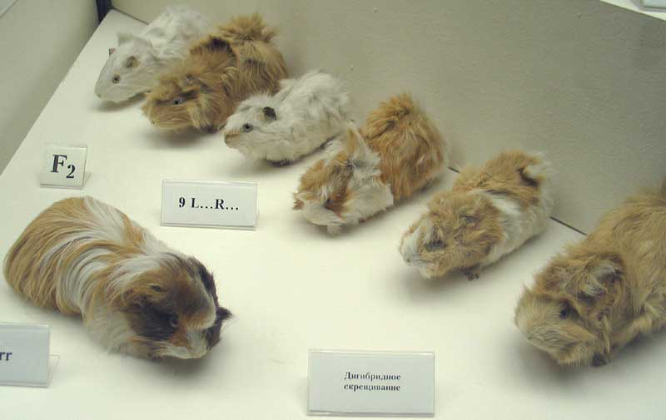
Если при скрещивании двух фенотипически одинаковых особей в потомстве происходит расщепление признаков в соотношении 9 : 3 : 3 : 1, то исходные (данные) особи были дигетерозиготными

Slide 9
Закон независимого комбинирования признаков (независимого наследования
При дигибридном скрещивании расщепление по каждой паре признаков у гибридов второго поколения идет независимо от других пар признаков и равно 3 : 1, как при моногибридном скрещивании

Slide 10
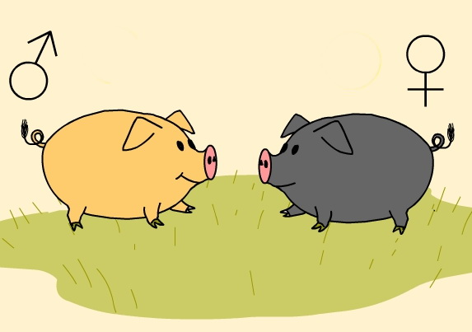
Запиши сколько видов гаметы образуют данные генотипы? ААВВ АаВВ ААВв ааВВ Аавв

Slide 11
У человека глухота и болезнь Вильсона (нарушение обмена меди)- рецессивные признаки. От брака глухого мужчины и женщины с болезнью Вильсона родился ребенок с обеими аномалиями. Какова вероятность рождения в этой семье здорового ребенка? Дано: …- глухота …- норм.слух …- бол.Вильсона …- здоров F1-?

Slide 12
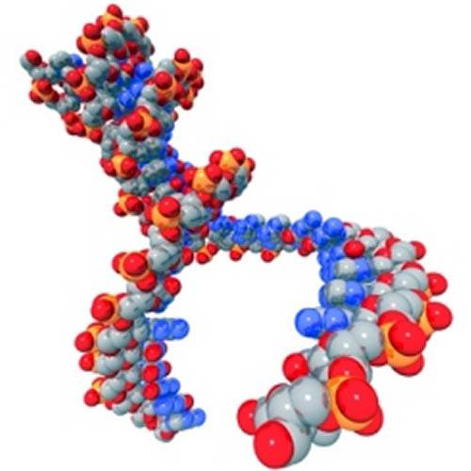
У человека альбинизм и способность владеть преимущественно левой рукой- рецессивные признаки, наследуются независимо. Каковы генотипы родителей с нормальной пигментацией и владеющих правой рукой, если у них родился ребенок альбинос и левша? (слайд 23) Дано: …-пигментация …-альбинизм ….-правша ….-левша Р-?

Slide 13
Рефлексия
«Моя самооценка урока» 1.Понравился ли мне урок? Да- А Нет- В 2.Понял ли я новую тему? Да понял - А Частично- В 3.Какова была моя активность на уроке? Я работал активно- А Я не работал- в 4. Уходя с урока я бы сказал учителю: До свидания.- а До свидания. Спасибо за урок.- В Уйду молча.- с

Slide 14
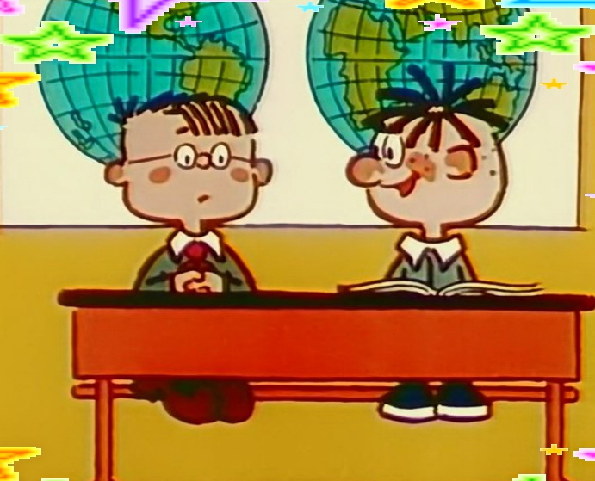
Если ты получил генотип- ААВВ, возьмите желтый лист.
Если ты получил генотип - аавв, возьмите зеленый лист.
При получении другого генотипа, возьмите синий лист.

Slide 15
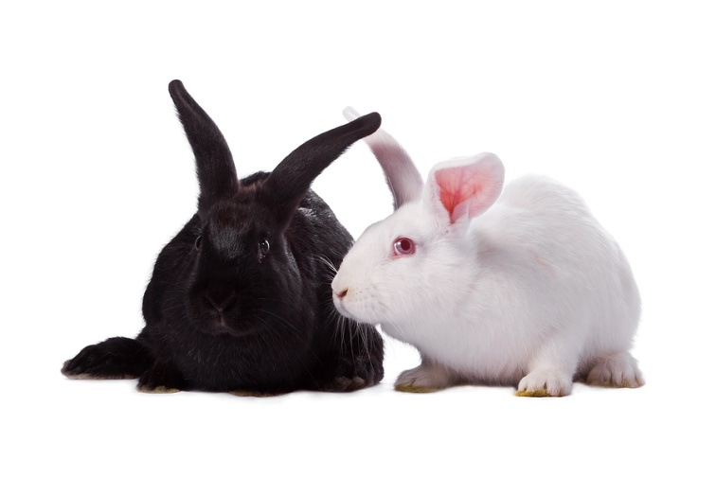
Постепенно все же стали понимать, Доминантный значит, будет подавлять, Рецессивный - значит, будет отступать. И задачки стали лучше мы решать. Т.к. все патологические признаки Находятся состоянии рецессивном И на уроках и в жизни должны вы быть активны Прошу не сомневайтесь Вы в своем таланте Пусть в вашей жизни- Все будет в доминанте…

